Slide 1

夫婦・親子で聞く
はじめての相続セミナー
2023年8月26日（土）
相続コンサルタント 川口宗治
Notes:
本日のルール
携帯電話は自由に出てください。
できれば外で。
トイレ、自由に行ってください。
トイレはトイレで。
質問は後ほど質問タイムがありますので、その時まで我慢しておいてくださいね。

Slide 2

川口宗治 プロフィール
1973年 富山県生まれ
1992年 富山大学入学（アメフト部）
1996年 富山大学教育学部小学校教員養成課程体育研究室卒業
富山市内の人材採関連企業（社員15名）にて営業企画・研修講師
1999年 11月、25歳のときにプルデンシャル生命保険会社に入社
2005年 富山支社営業所長就任（7年間営業所長を務める）
2013年 ８月末日で前職を退職。11月10日、40歳の誕生日に
「相続診断士事務所ライブリッジ」を設立、代表に就任
2014年 富山の相続の専門家とともに相続問題解決のための専門家集団
「相続トータルサポート富山」を設立、代表に就任
2015年 富山の終活の専門家の情報交換のための機関
「とやま終活連絡協議会」を設立、代表に就任

Slide 3
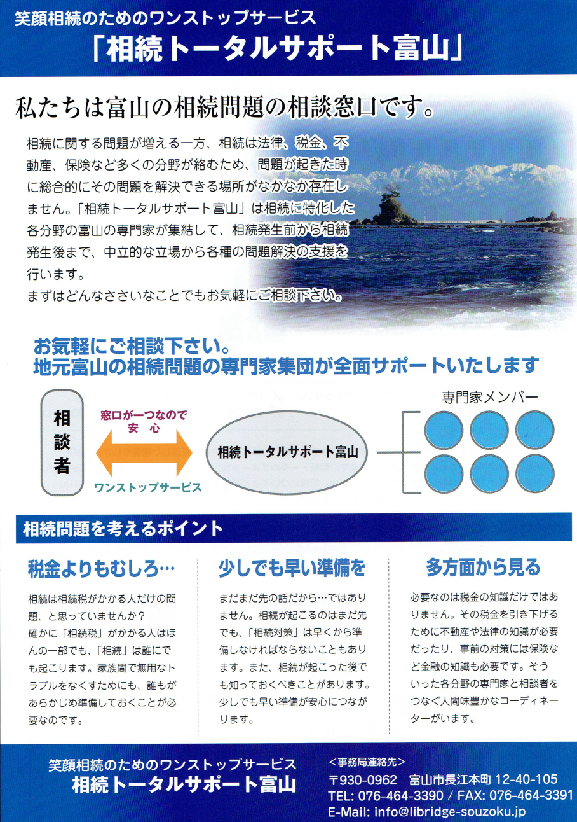
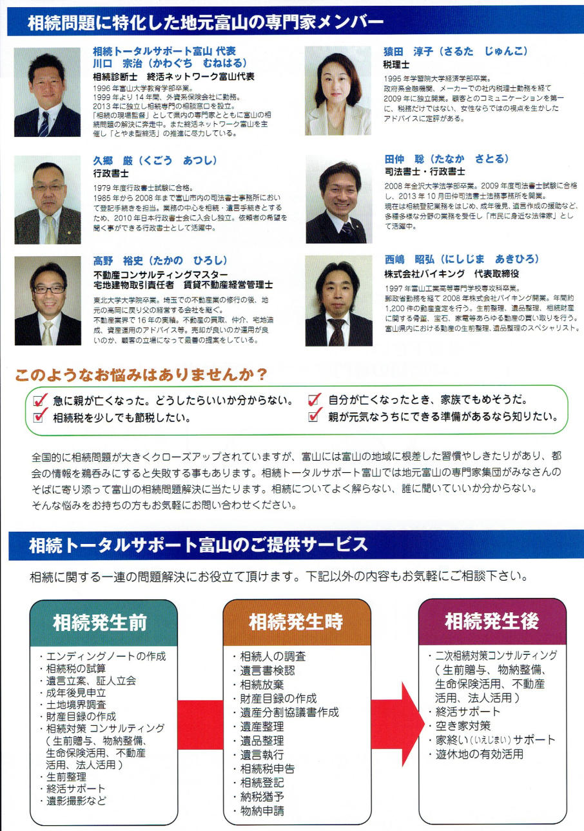
相続トータルサポート富山

Slide 4
本日お伝えする３つのこと
①普通の家庭の本当の相続の話
②認知症のリアル
③後悔しないために
知っておきたいこと

Slide 5
①普通の家庭の
本当の相続の話

Slide 6
現在、日本では
１年間で
何件の相続が発生しているか
知っていますか？

Slide 7
年間死亡者数（2022年）
日本全国で158万
※戦後最多を更新。
※今後も年々増加が確実

Slide 8
いま
「相続」
が注目されています

Slide 9

いまは「大相続時代」といわれています！
相続税の増税→最高税率が50％→55％に！
基礎控除（非課税枠）の圧縮
相続税対象者が4％→8.5％（11.6万人）に増加！
９割以上の人には無関係に見えますが・・・

Slide 10




ちょっと想像してみてください。
どこにでもある幸せな家庭を。
父
68歳
母
60歳
妻
31歳
兄
33歳
妹
30歳
夫
32歳
会社員
主婦
子
0歳
子
5歳
子
3歳
東京在住

Slide 11
家族それぞれの気持ち
＜父・母＞
「うちの兄妹は仲がいいし、
分けるほど大した財産もないから
相続トラブルは無関係だな。
妹は県外に嫁いだし、
今後の法事一切を取り仕切るのは兄なんだから、
将来の相続では兄に多くを相続させて、
妹には現金を少し渡すくらいで
納得してくれるだろう。 」
＜兄・妹＞
自分たちは兄妹仲も良く、
相続で揉めるなんて想像もつかない。
親の意向を大切に考えたいから、
いずれ相続が起きた時には
ちゃんと話し合えば
きっと我が家に問題なんて起きないよね。

Slide 12

20年後・・・
1,500万円
母
75歳
3年前に死亡
500万円
妻
50歳
兄
53歳
妹
48歳
夫
50歳
子
25歳
子
23歳
子
20歳
子
18歳
東京在住

Slide 13
残された兄・妹。
ぞれぞれの事情は・・・
＜兄＞
「お袋の葬儀その他で現金が結構かかったから、
妹には100～200万円くらいしかやれないなぁ。
でも親父が元気な時にそんな話になってたはずだから、
妹もきっとわかってくれるよ。」
＜妹＞
実は兄には言えなかったんだけど、
うちの人、会社クビになっちゃって・・・
子供たちはこれから大学に進学するし、
こんなことは言いたくなかったんだけど
私にも1/2の権利があるって聞くし、
できれば1,000万円、現金でもらえるように
主張してみよう！
兄 → 妹へ
現金1,000万円渡さなければならないの？？？

Slide 14
シンプルに見えても実は・・・
父
58歳
母
55歳
兄弟の人数が更に多かったら!？
父母のどちらかが再婚で
他にも兄弟姉妹がいたら!？
父が会社経営をしていたら？
その会社の株式の評価額が
思った以上に大きかったら!？
兄
33歳
妹
28歳
資産よりも借金が多かったら!？
etc…

Slide 15
相続「税」問題と相続問題は
別物です！！
どんな家庭でも
①相続税の問題
②相続全体の問題
両方のケアが必要なのです。

Slide 16
ケーススタディ

Slide 17
ケースその①
1,500万円
母
75歳
3年前に死亡
500万円
妻
50歳
兄
53歳
妹
48歳
夫
50歳
子
25歳
子
23歳
子
20歳
子
18歳
東京在住

Slide 18
解決策は一つではない！例えば・・・
＜解決策①＞
父や母が死亡する前に遺言書を作成しておく
＜解決策②＞
父や母が元気なうちに
長男受け取りの生命保険に加入しておく

Slide 19
ケース その②
父の資産は
現預金 1000万円
借入金 3000万円
この状態で父が死亡したら・・・相続放棄！？

Slide 20
早い対策ができれば
相続放棄以外にも解決策はある！
＜例えば・・・＞
現金を生命保険に変換しておき、
父が死亡したときには
相続放棄をする。
生命保険の死亡保険金は
受取人固有
〇〇〇〇〇 の財産

Slide 21
生命保険は相続対策に
非常に有効です。
相続に精通した
保険担当者と税理士に
相談してください。

Slide 22
実際にあった
相続事例

Slide 23
＜母名義の不動産＞
・事業用事務所
・事業用資材置き場
・貸し駐車場駐車場
・アパート１棟
・自宅土地
・自宅建物
→約7,000万円
＜母名義の現預金＞
→約1,000万円
建設業創業
母
75歳
（9年前に死亡）
妻
50歳
兄
53歳
姉
57歳
建設業２代目
合計約8,000万円
（全て配偶者から相続）
子
25歳
子
23歳
建設業３代目

Slide 24
②認知症のリアル

Slide 25
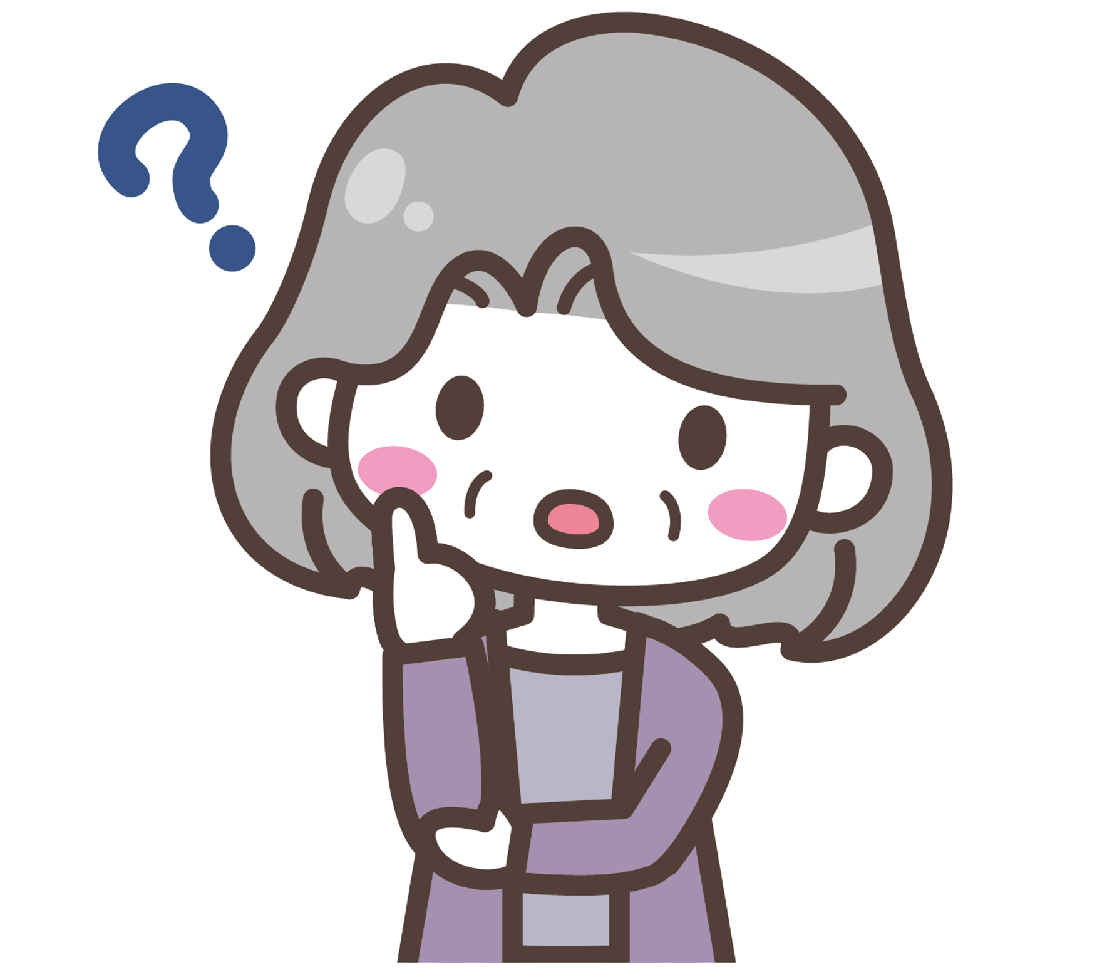
認知症をお持ちの方の主な困りごと
口座凍結
Notes:
そんな母ですがアルツハイマー型認知症と診断されました。2020年の2月ごろ、自分からかかりつけ医に相談し、MMSEで21点程度ということで認知症の診断がつきました。その時にはアリセプトという認知症の症状を軽くする薬が処方され、内服が開始されました。
明確に認知症と診断される前から「軽度認知障害」というような症状は確かにあって、それがいつからかというのは正確には忘れてしまいましたが、数年前から物忘れとか、頑固になったとか、いろいろあったような記憶があります。

Slide 26
口座凍結になると・・・
認知症で判断能力が低下した口座名義人が、詐欺や横領などの犯罪に巻き込まれ、財産を失うことから守るための口座凍結
家族が介護資金などの費用を捻出するために、認知症の親名義の定期預金を解約したり、不動産を売却したりすることもNGに。
介護資金などの費用は家族の誰が負担？？？

Slide 27
当時の困りごとと対策
困りごと
今後の対策は？
お金の管理
薬の管理
火の管理
リモコンの管理
洗濯機の操作
金融機関と顔の見える関係
成年後見制度
精神科の訪問診療
ガスからIH
リモコンが複雑すぎる
二槽式洗濯機
誰が、いつ、対策を検討する？？？
Notes:
最後に、今の困りごととその対策についてお話しします。
●お金の管理 通帳や印鑑をしまい込んでしまうということがあります。常に誰かが一緒にいる感じがある（旅行中も、４～５人で来ているなどと言っていました）ので、安心感がない。盗まれることへの不安が強く、それが心配でしまい込むの繰り返し。
●今後の対策 金融機関と見える関係を構築。成年後見制度も検討し、弁護士さんとの無料相談をしました。「後見」「補佐」「補助」の3つのパターンがあり、「後見」以外は本人との調整が必要なため、導入は難しい。一番心配なのは詐欺とか、訪問販売などですが、現在のようにいろんな人が出入りしている状況ではあまり心配はしていません。
●薬の管理 ヘルパーさんが来ない日は薬を飲んでいないこと多いため薬の増量ができない。飲んだというけれど、「いつ」飲んだのかは不明。●対策としては、ケアマネさんから精神科の訪問診療を提案され、訪看の導入を検討しているところです。
●火の管理 今も時々料理はするが、鍋を焦がすことあり。●ガスからIHにするのも一案かな
●リモコンの管理と操作 ２階のリモコンを１階にもっていったり、ボタン操作がわからなかったり。あんなに楽しんでいた韓国ドラマもDVDプレイヤーの操作方法がわからなくなってしまったのでほとんど見れない。●リモコンが複雑すぎる
●洗濯機の操作 少量の洗濯で洗濯機をまわすともったいないと言って、手洗いして脱水したいけれど、全自動だと脱水だけするのが難しい ●二槽式洗濯機がいいかなと思ったり。操作が簡単でスイッチがわかりやすいもの

Slide 28
相続対策と
認知症の備えは
セットで開始することが
必要な時代なのです。

Slide 29
③後悔しないために
知っておきたいこと

Slide 30
相続対策・認知症対策が失敗する
一番の原因
を知っていますか？

Slide 31
それは…

Slide 32
1人で、もしくは
家族の一部だけで、
専門家などの言いなりの
対策を進めるのはNG

Slide 33
例えば…
相続対策がとても上手く行った
あるご家族はこういいます。

Slide 34
「相続対策がこんなにも上手く行った
1番のポイントは、
家を継がない兄弟姉妹も交えて、
時間をかけて話し合いをしたこと。
そのために早めにプロに相談して、
何度も家族会議を繰り返し、
みんなが理解・納得のうえ相続対策ができて本当によかった」

Slide 35
本日お伝えした３つのこと
①普通の家庭の本当の相続の話
②認知症のリアル
③後悔しないために
知っておきたいこと

Slide 36
本日お伝えした３つのこと
①普通の家庭の本当の相続の話
②認知症のリアル
③後悔しないために
知っておきたいこと

Slide 37
本日お伝えした３つのこと
①普通の家庭の本当の相続の話
②認知症のリアル
③後悔しないために
知っておきたいこと

Slide 38
本日お伝えした３つのこと
①普通の家庭の本当の相続の話
②認知症のリアル
③後悔しないために
知っておきたいこと

Slide 39
相続対策のポイント
相続対策に
本当に必要なのは、
法律の理解でもなく、
相続税の節税でもありません。

Slide 40
相続対策のポイント
また、あなたの家族の相続対策の正解は
専門家が決めるのではありません。
家族の数だけ正解があります。

Slide 41
将来、家族のみんなが困ってしまわないために
一番ハードルが低く、
一番確実なのは・・・
「我が家に今できることは
なんですか？」
と相談すること

Slide 42
相続対策のポイント
ご自身の相続・認知症対策に
いち早く取り組みたい。
でも何から考えていいかわからない、
そんな方は今すぐに
私たち相談してください。
あなたの大切なご家族のためにも。

Slide 43
お気軽に、
そして
少しでも早く、
私たちにご相談ください。

Slide 44
ご清聴ありがとうございました。

